Slide 1
Контрольно-счетная палата Петропавловск-Камчатского городского округа Отчет о результатах контрольного мероприятия
«Проверка формирования и исполнения муниципального задания, целевого и эффективного использования субсидий на иные цели»
за 2024 год (иные периоды)

Slide 2
1. Основание для проведения контрольного мероприятия: пункт 1.4.2 плана деятельности Контрольно-счетной палаты Петропавловск-Камчатского городского округа на 2025 год, утвержденного приказом Контрольно-счетной палаты от 27.12.2024 № 66-КСП.
Отчет составлен на основании актов о результатах проведения контрольного мероприятия от 15.05.2025 № 01-06/06-1.4.2, № 01-06/06/1-1.4.2.
2. Цель контрольного мероприятия: осуществление контроля за целевым и эффективным использованием средств бюджета Петропавловск-Камчатского городского округа.
3. Предмет контрольного мероприятия: деятельность Управления образования администрации Петропавловск-Камчатского городского округа и муниципального автономного общеобразовательного учреждения «Средняя школа № 42» Петропавловск-Камчатского городского округа по формирования и исполнению муниципального задания, по целевому и эффективному использованию бюджетных средств, выделенных на субсидии на иные цели.

Slide 3
4. Проверяемый период: 2024 год (иные периоды).
5. Объекты контроля:
Управление образования администрации Петропавловск-Камчатского городского округа
МАОУ
«Средняя школа № 42»

Slide 4
6. Срок проведения контрольного мероприятия: 03.03.2025 по 15.05.2025.
7. Наличие пояснений и/или замечаний, поступивших на акты о результатах проведения контрольного мероприятия: пояснения – Управления образования от 22.05.2025, МАОУ «Средняя школа № 42» - отсутствуют.
8. Объем проверенных средств и/или имущества: 47 352 016,12 рублей.
9. Результаты контрольного мероприятия: «Проверка формирования и исполнения муниципального задания, целевого и эффективного использования субсидий на иные цели» за 2024 год:

Slide 5
1. Проверка правильности формирования муниципального задания и его финансовое обеспечение на соответствие требованиям статьи 69.2 Бюджетного кодекса Российской Федерации, постановления администрации Петропавловск-Камчатского городского округа от 20.01.2016 № 50 «Об утверждении Порядка формирования муниципального задания на оказание муниципальных услуг (выполнение работ) в отношении муниципальных учреждений и финансового обеспечения выполнения муниципального задания» показала следующее.
Выводы:
Муниципальное задание № 34 сформировано в соответствии с общероссийскими базовыми (отраслевыми) перечнями (классификаторами) государственных и муниципальных услуг. Проверкой финансового обеспечения муниципального задания № 34 нарушений не выявлено
Уточнение показателей муниципального задания
№ 34 по результату анализа предварительного отчета о выполнении муниципального задания произведено 09.01.2025, а значит, после перечисления последней части субсидии Учреждению

Slide 6
2. Проверка соответствия муниципальных услуг (выполненных работ), содержащихся в муниципальном задании, основным видам деятельности МАОУ «Средняя школа № 42», установленным уставом Учреждения показала следующее.
В нарушение части 2 статьи 4 Федерального закона
№ 174-ФЗ, пункта 2.1 Постановления № 50
муниципальное задание № 34, сформированное
Управлением образования, не соотносится с
основными видами деятельности устава
МАОУ «Средняя школа № 42», а также пункт
2.8.5 устава Учреждения не соответствует
требованиям Приказа Минфина РФ № 186н.

Slide 7
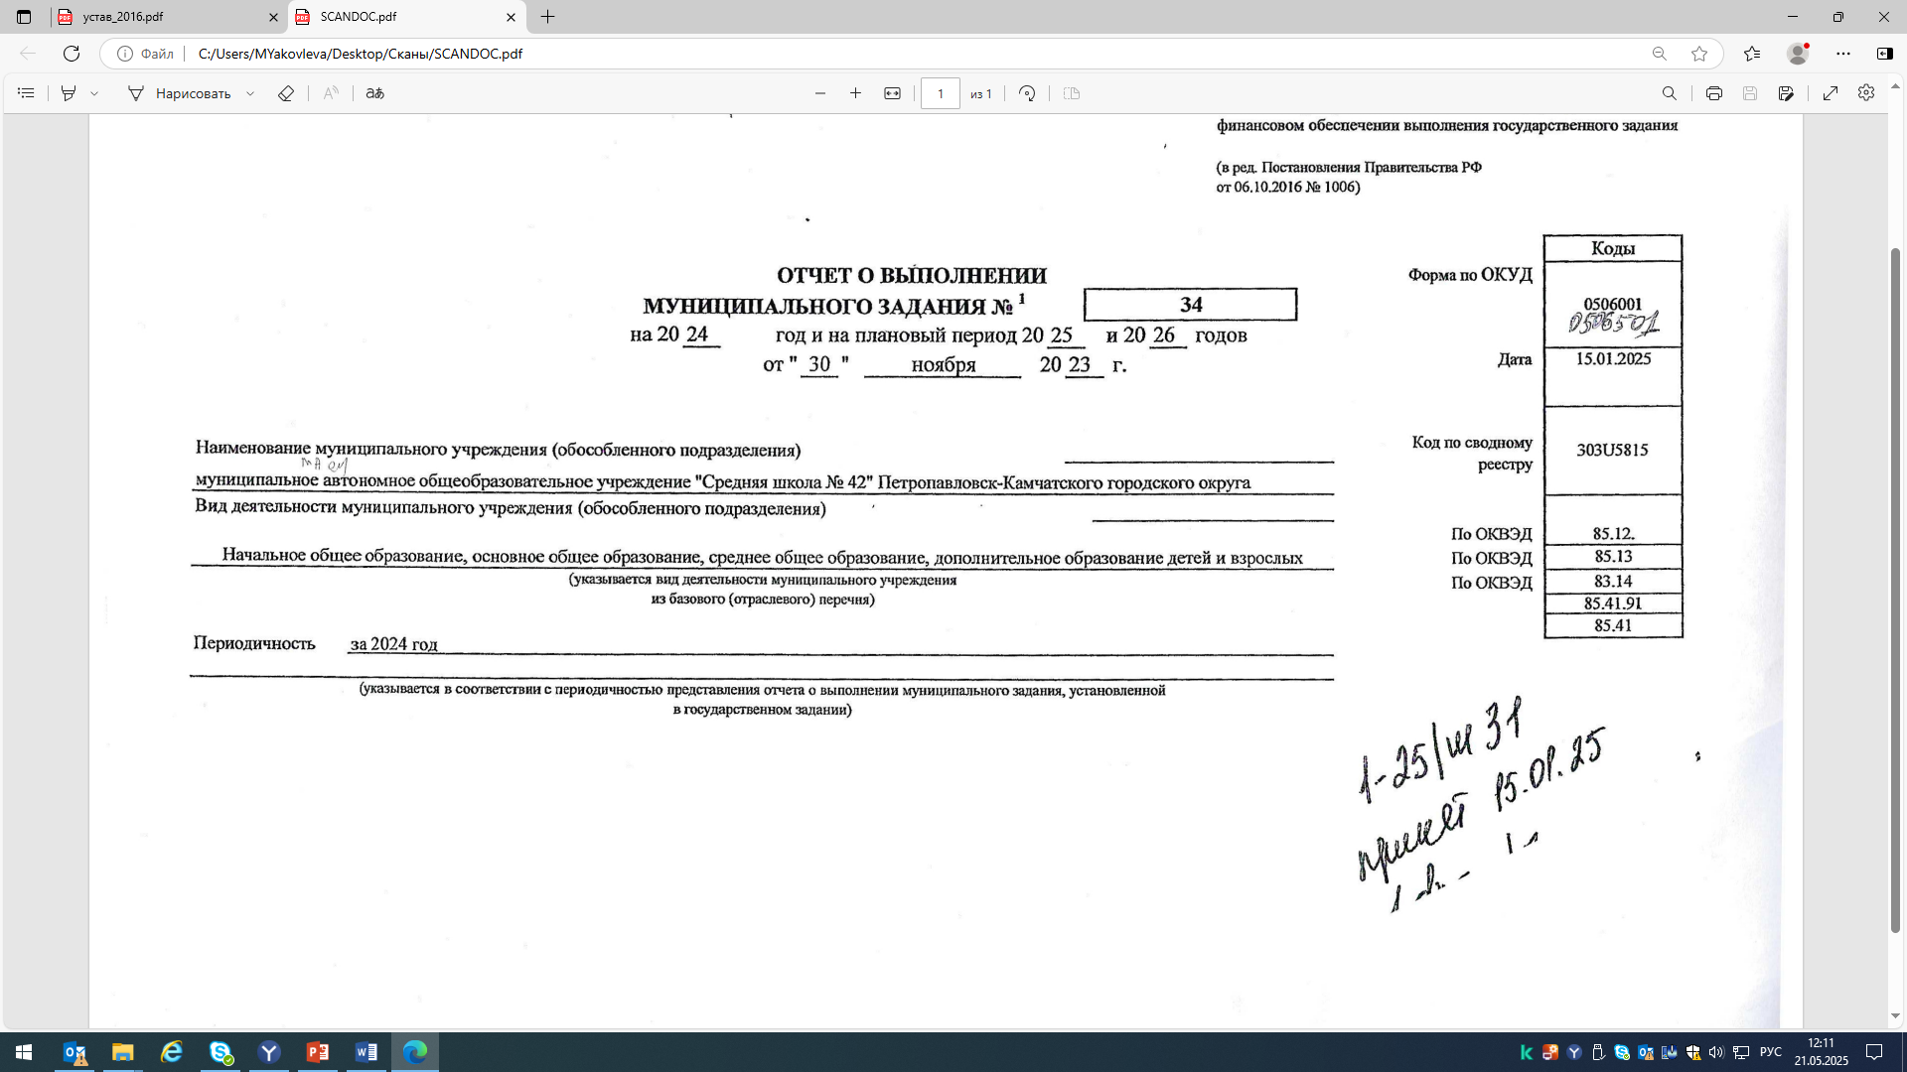
3. Выборочной проверкой выполнения показателей муниципального задания, характеризующих качество и объем (содержание) оказанных муниципальных услуг (выполнение работ), анализом достоверности отчета о выполнении муниципального задания установлено следующее.
В нарушение пункта 3.30 Постановления № 50
в отчете о выполнении муниципального
задания № 34 не учтены требования,
установленные муниципальным заданием № 34.
Проверкой соответствия объема фактически
оказанных Учреждением в проверяемом периоде
услуг параметрам, установленным в
муниципальном задании установлены
расхождения по отдельным муниципальным
услугам. Однако фактическое значение отклонения от установленных показателей
объема муниципальных услуг составило не более 5%, что соответствует пункту 2.2 Постановления
№ 50.
Фактическое исполнение показателей, характеризующих качество муниципальной услуги принимается в размере равном утвержденному значению муниципального задания.

Slide 9
4. Проверка соблюдения условий и порядка предоставления субсидий на иные цели показала следующее.
Установлены нарушения пунктов 10, 17, 23, 24 приложения № 1 к Постановлению № 2279 по следующим субсидиям:
Субсидия на обеспечение реализации региональных проектов, направленных на реализацию национальных проектов (Региональный проект Камчатского края «Успех каждого ребенка»)
Субсидия на обеспечение выплат ежемесячного денежного вознаграждения советникам директоров по воспитанию и взаимодействию с детскими общественными объединениями муниципальных общеобразовательных организаций
Субсидия на предоставление социальных гарантий и мер социальной поддержки населения
Субсидия на реализацию комплексных мер, направленных на предупреждение, выявление, устранение причин и условий, способствующих совершению преступлений и иных правонарушений среди несовершеннолетних

Slide 10
Выводы:
При утверждении Управлению образования бюджетных ассигнований (лимитов) на текущий финансовый год и плановый период, объем финансового обеспечения по субсидии на обеспечение расходов, связанных с оплатой стоимости проезда и провоза багажа к месту использования отпуска и обратно, а также гарантий и компенсаций расходов, связанных с переездом доведен Учреждению только на очередной финансовый год.
В ходе анализа Соглашений № 42/Ш-1.7, № 42-Ш-1.5 на соответствие требованиям Приказа Управления финансов № 136/20, установлено, что преамбула соглашений не содержит ссылку на
Постановление № 2279.
Несоблюдение Управлением образования сроков предоставления субсидии
субсидий на иные цели не установлено.

Slide 11
Проверка достижения целевых показателей, установленных соглашениями, показала следующее:
- Соглашениями № 20-2024-027897, № 20-2024-032219, № 20-2024-093514 установлено, что данные отчетов о достижении результатов предоставления субсидий на иные цели по состоянию на 01.01.2025 содержат недостоверные сведения. Данные факты свидетельствуют об отсутствии со стороны Управления образования должного контроля за достижением результатов предоставления субсидии на иные цели Учреждением и несоблюдением Учреждением требований соглашений;
- в результате анализа плановых значений с фактическими результатами
предоставления субсидии на обеспечение бесплатным питанием отдельных категорий
обучающихся, финансируемых за счет средств федерального и краевого бюджета,
установлены значительные расхождения, что говорит об отсутствии
своевременных внесений корректировок в соглашения МАОУ «Средняя школа № 42»
и как следствие, отсутствие пересчета объема финансового обеспечения.

Slide 12
Выводы:
Плановое значение результатов предоставления субсидии на обеспечение бесплатным питанием отдельных категорий обучающихся, финансируемых за счет средств бюджета городского округа, установленное Соглашением № 42-Ш/питание, не достигнуто в количестве 83 человеко/дня.
Таким образом, Управлением доведенный Учреждению объем финансового обеспечения больше на сумму 44 856,50 рублей.
Результат предоставления субсидии | Код расходов по бюджетной классификации РФ | Единица измерения | Плановые значения результатов предоставления субсидии | Фактическое значение результатов предоставления субсидии (по данным отчета на 01.01.2025) | Фактическое значение результатов предоставления субсидии (по данным КСП)
Предоставление мер социальной поддержки по организации бесплатного горячего питания обучающимся в период получения ими образования в муниципальных общеобразовательных организациях Петропавловск-Камчатского городского округа | 905100313128R3040 | Человеко-день | 91 465 | 91 465 | 9 467
 | 90510031312840180 | человек | 368 |  | 408
 |  | Человеко/дня | 60 719 | 60 719 | 61 497
 | 90510061310ГОГО50 | человек | 12 |  | 15
 |  | Человеко/дня | 2 131 | 2 131 | 2 048

Slide 13
5. Проверкой целевого и эффективного использования субсидий на иные цели установлено следующее.
выборочной проверкой первичных учетных документов, подтверждающих принятие к учету расходов, связанных с оплатой стоимости проезда и провоза багажа к месту использования отпуска и обратно, установлены нарушения требований Приказа Минфина РФ
№ 52н
в ходе проверки полноты и правильности начисления денежного вознаграждения за выполнение функций классного руководителя педагогическим работникам муниципальных образовательных организаций установлено неправомерное начисление в общей сумме 11 105,85 рублей (без учета отчисления с заработной платы в сумме 3 353,97 рубля)

Slide 14
Положение о пришкольном лагере не соответствует требованиям, установленным пунктом 4.9.1.1 национального стандарта РФ ГОСТ Р 52887-2018, пунктом 2.1 Постановления № 1819
установлено нарушение срока оплаты Учреждением по отдельным договорам, заключенным в целях организации отдыха детей в каникулярное время
фактическая стоимость набора продуктов летнего и осеннего пришкольного лагеря на одного ребенка в возрасте от 6 лет 6 месяцев до 11 лет превысила нормы, установленные Постановлением № 1048
в ходе сверки показателей численности довольствующих, отраженных в накопительной ведомости по расходу (ф. 0504038) и показателей табеля учета посещения детей установлено расхождение

Slide 15
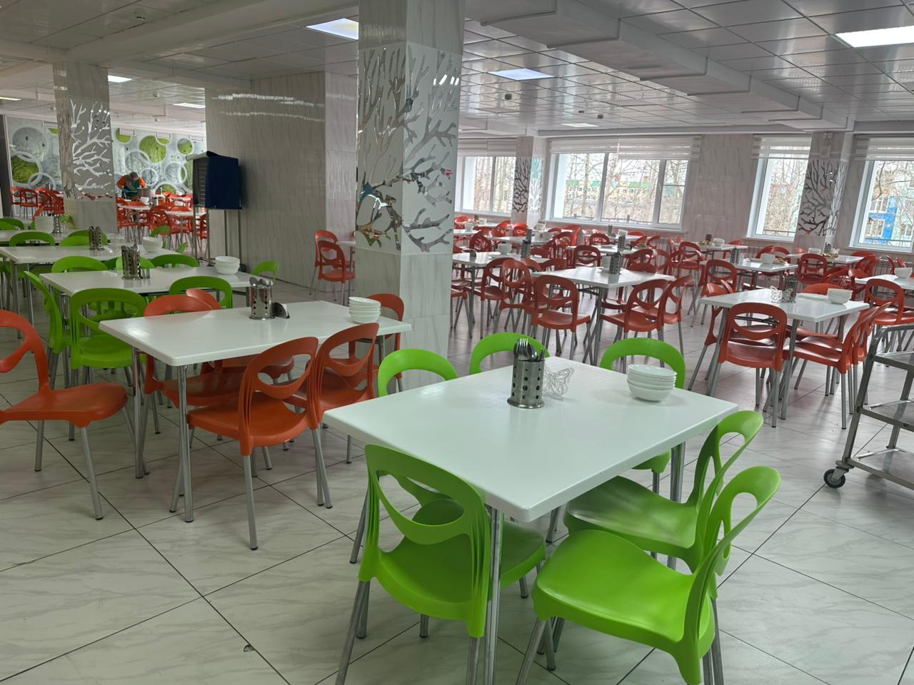
Выводы:
Установлено несоответствие данных меню-требования (ф. 0504202) с показателями ЖО № 7.
В ходе анализа данных меню-требований (ф. 0504202) с показателями накопительных ведомостей по расходу (ф. 0504038) выявлены расхождения в сумме 1 721,94 рубль, из них в феврале и марте в результате арифметических ошибок, при этом данные ЖО № 7 соответствуют показателям накопительной ведомости по расходу (ф. 0504038). В ходе проведения контрольного мероприятия Учреждением представлены документы по исправлению арифметических ошибок в меню-требованиях (ф. 0504202) за февраль и март.
Допущение случаев нецелевого использования средств субсидий на иные цели не установлено.

Slide 16
Проверкой соблюдения требования законодательства в сфере закупок товаров, работ, услуг установлено следующее:
нарушения части 5.1 статьи 3, части 2 статьи 4.1. Федерального закона 223-ФЗ, выразившееся в отсутствии информации о заключенных договорах в ЕИС в сумме 987 507,42 рублей, осуществление закупок без внесения этих процедур в план закупок в сумме 3 870 874,30 рубля
в нарушение Постановления Правительства РФ № 1352, пункта 3 Приложения № 7 к Положению о закупках товаров, работ, услуг установлен срок оплаты по договорам, заключенным по результатам закупки у субъектов малого и среднего предпринимательства, более 7 рабочих дней со дня подписания документов о приемке поставленного товара

Slide 17
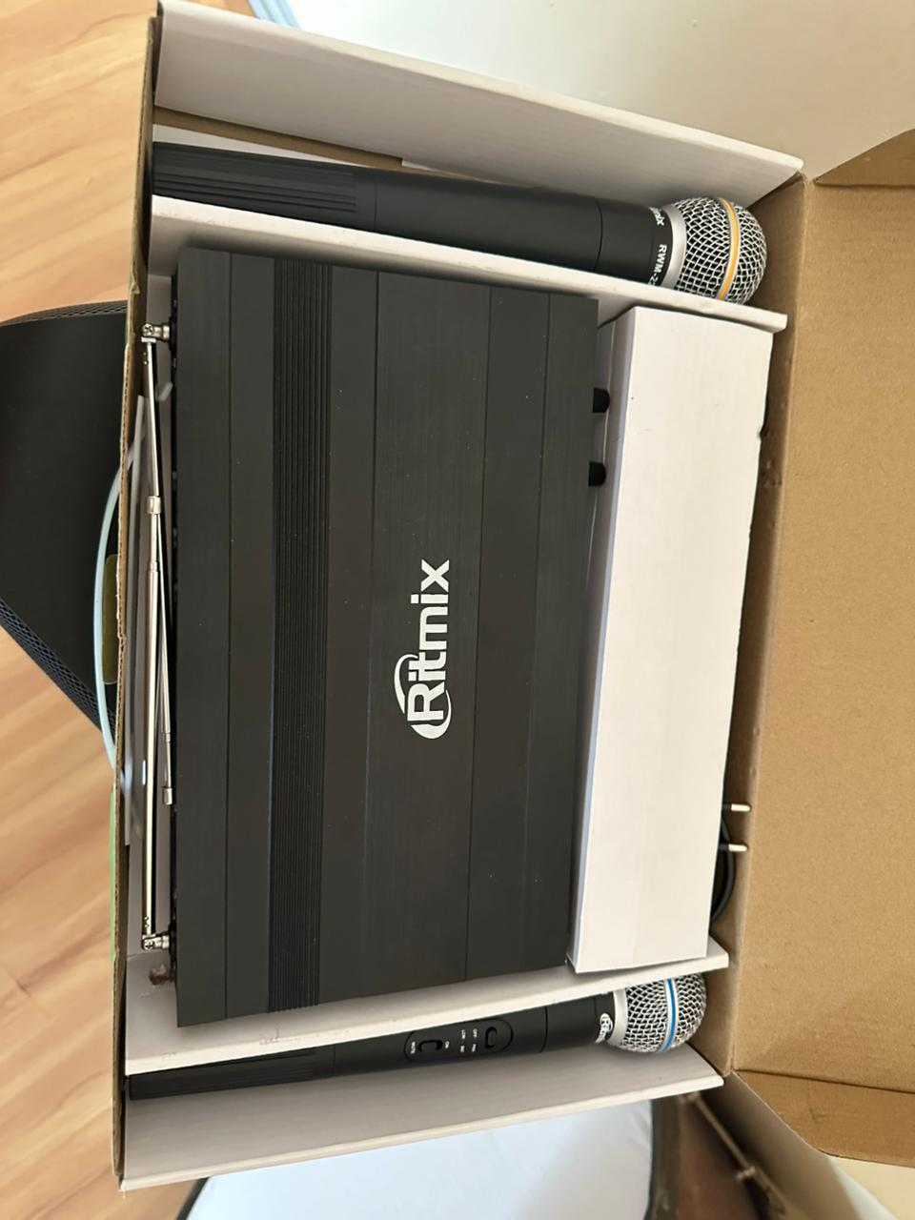
в нарушение пункта 4.3.6 Соглашения № 42-Ш/ОЗК Учреждением не включено в содержание договоров, заключенных за счет средств субсидии на иные цели в целях организации отдыха и оздоровления обучающихся в период каникул, обязательное условие о возможности изменения по соглашению сторон размера и (или) сроков оплаты и (или) объема товаров, работ, услуг в случае уменьшения Учредителю, предоставляющему субсидии, бюджетных средств, ранее доведенных в установленном порядке лимитов

Slide 18
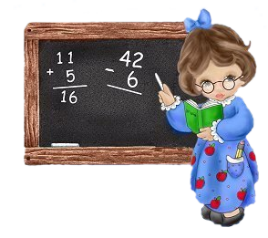
6. Проверкой правильности отражения в бухгалтерском учете субсидий на иные цели установлены:
7. В ходе рассмотрения иных вопросов установлено, что:
нарушения пунктов 40.3, 40.6, 64.19 Приказа Минфина РФ № 61н, Приложения № 5 к Приказу Минфина РФ № 52н
в нарушение пункта 2.16. Постановления № 2279 результаты предоставления субсидий и показатели, необходимые для достижения результатов предоставления субсидий, установленные Постановлением № 2279 и предоставляемые в целях реализации региональных проектов, не соответствуют показателям региональных проектов, обеспечивающих достижение целей, показателей и результатов федеральных проектов

Slide 19
Предложения по результатам контрольного мероприятия:
1. Отчет о результатах контрольного мероприятия направить для сведения:
в Городскую Думу Петропавловск-Камчатского городского округа;
Главе Петропавловск-Камчатского городского округа.
2. Направить представления для принятия мер по устранению выявленных нарушений и недостатков, их причин и условий, им способствующих, а также привлечению к ответственности должностных лиц, виновных в допущенных нарушениях в:
- Управление образования администрации Петропавловск-Камчатского городского округа;
- МАОУ «Средняя школа № 42».

Slide 20
СПАСИБО ЗА ВНИМАНИЕ!
Контрольно-счетная палата
Петропавловск-Камчатского городского округа

